Slide 1
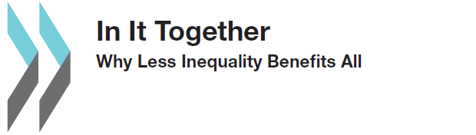




Tous concernés
Pourquoi moins d’inégalité profite à tous
Céline Thévenot, Division des Politiques Sociales
Gabriela Ramos
OECD
Paris, 10 décembre 2016
Conseil National des Politiques de Lutte contre l’Exclusion
May 21, 2015

Slide 2



Quelques travaux de l’OCDE sur les inégalités

Slide 3




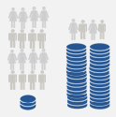


Tous Concernés les principaux messages
Les inégalités atteignent des niveaux record dans la plupart des pays de l’OCDE
Il n’est pas seulement question de pauvreté, mais du décrochage des 40% les plus pauvres
Le travail non standard creuse les inégalités
Une forte concentration des richesses nuit à l’investissement dans le capital humain
33%
Les inégalités pénalisent la croissance économique. La mobilité sociale est ralentie.
La hausse de l’activité féminine a fait reculer les inégalités

Slide 4
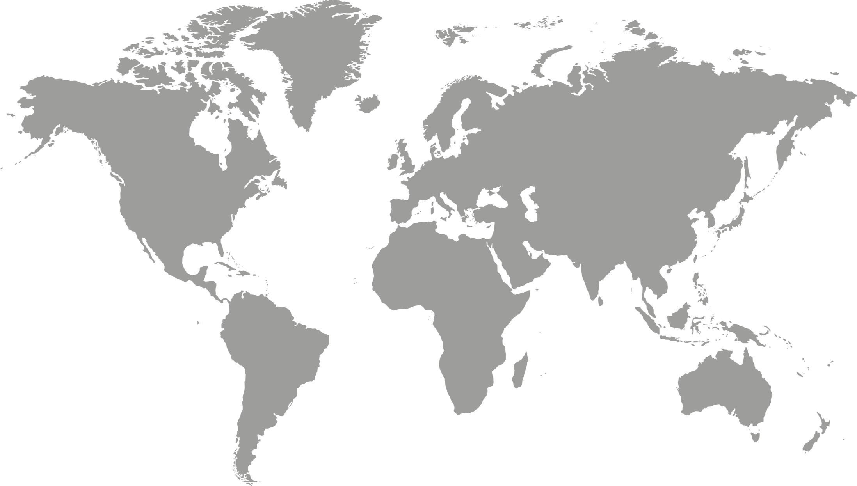




Revenu moyen des 10% les plus riches comparé à celui des 10% les plus pauvres
Sweden
6:1
Canada
9:1
Germany
7:1
Poland
7:1
UK
11:1
United States
France
Turkey
14:1
7:1
Japan
11:1
19:1
Spain
12:1
Israel
15:1
Italy
11:1
Korea
10:1
Brazil >30:1
Mexico
25:1
Australia
9:1
OECD
10:1
Chile
27:1
South Africa >100:1
Note: Data refer to 2012 or most recent year. Figures are based on equivalised disposable incomes.
Source: OECD Income Distribution Database, http://oe.cd/idd
All on Board for Inclusive Growth
Find out more about the OECD Centre for Opportunity and Equality at : http://oe.cd/cope

Slide 5
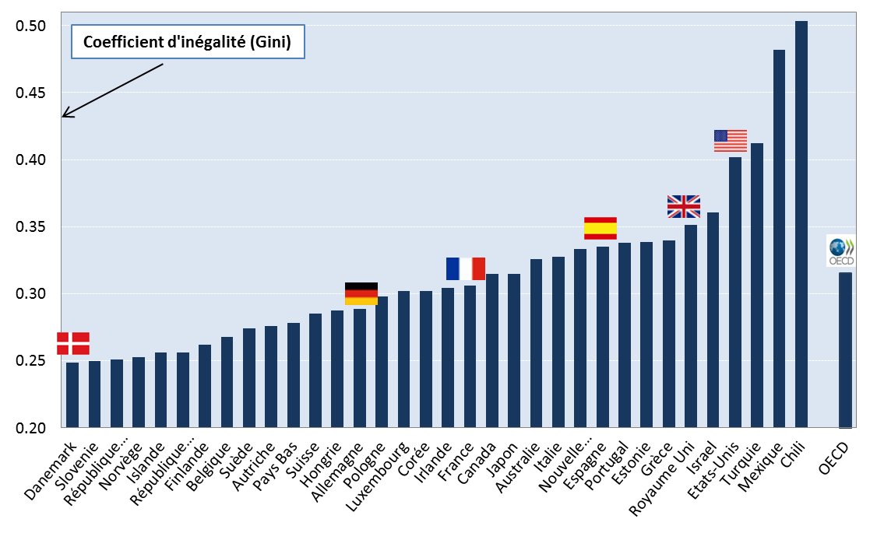
Des inégalités de revenus d’ampleur différente à travers les pays de l’OCDE
Données pour 2012 ou dernière année disponible Source: OECD Income Distribution Database , , http://www.oecd.org/fr/els/soc/donnees-distribution-revenus.htm Note: Le coefficient de Gini varie de 0 – lorsque tout le monde perçoit les mêmes revenus – à 1 – où l’ensemble des revenus est capté par une seule personne. Income gap est l’écart de revenu moyen entre les 10% les plus pauvres et les 10% les plus riches. Les données concernent les revenus disponibles par unité de consommation (« niveaux de vie »).

Slide 6
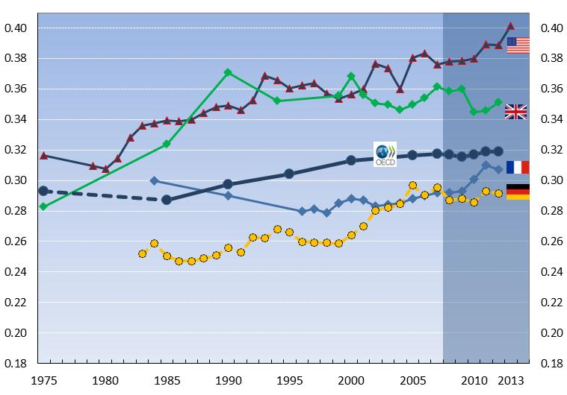
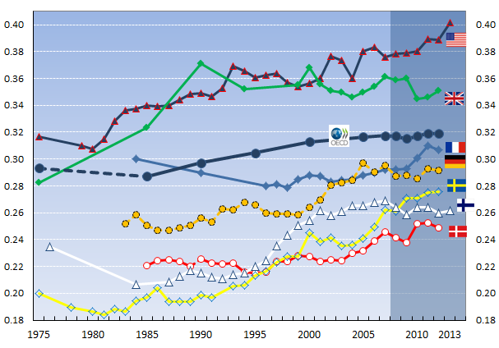
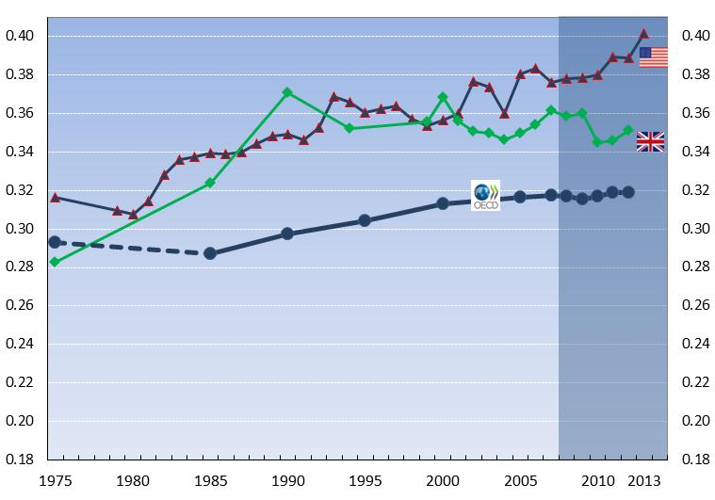
Tendance à long terme : hausse des inégalités
Tendance de long terme des inégalités de revenu disponible (Gini)
Source: OECD (2015), “In It Together”, http://www.oecd.org/social/in-it-together-why-less-inequality-benefits-all-9789264235120-en.htm OECD Income Distribution Database, www.oecd.org/social/income-distribution-database.htm.
Note: Income refers to disposable income adjusted for household size.

Slide 7
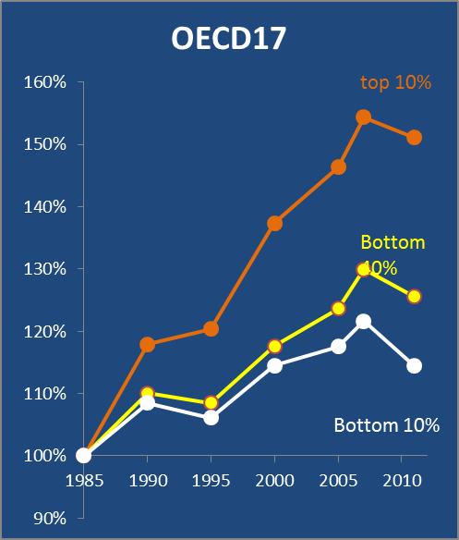
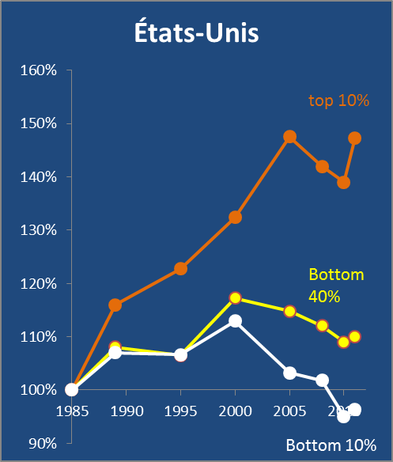
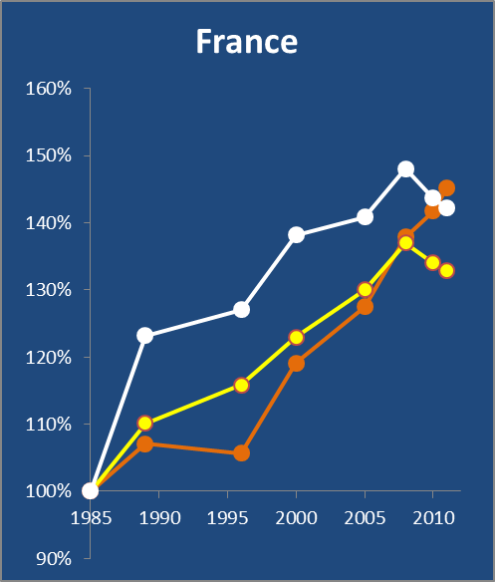
Décrochage des (très) bas revenus
Évolution du revenu disponible réel (« niveaux de vie »),
par tranches de revenu, 1985 = 100
Source: OCDE Income Distribution Database, http://www.oecd.org/fr/els/soc/donnees-distribution-revenus.htm

Slide 8
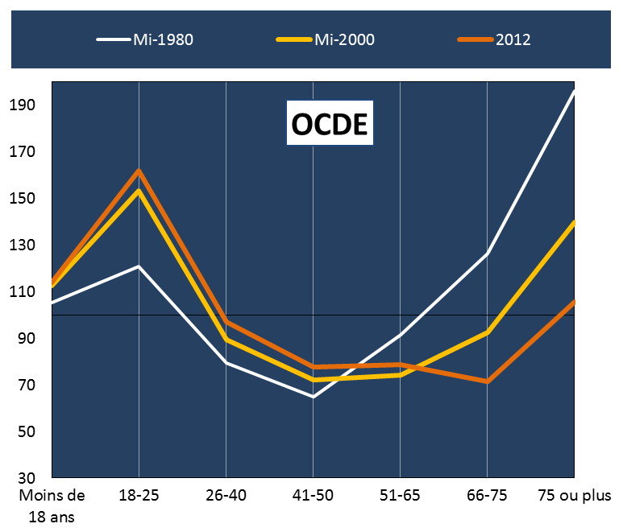
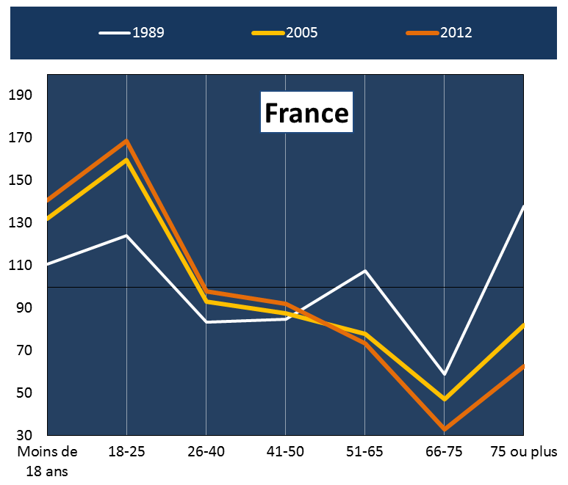




Risque de de pauvreté relative, par groupe d’âge
Source: OCDE 2015, In It together
Note de lecture: 70% de pays avaient prévu de couper des transferts en faveur de la population d’âge actif en 2012.

Slide 9
Principales causes de la montée des inégalités
Évolution des caractéristiques de l’emploi et des conditions
1
Affaiblissement de la redistribution
2

Slide 10
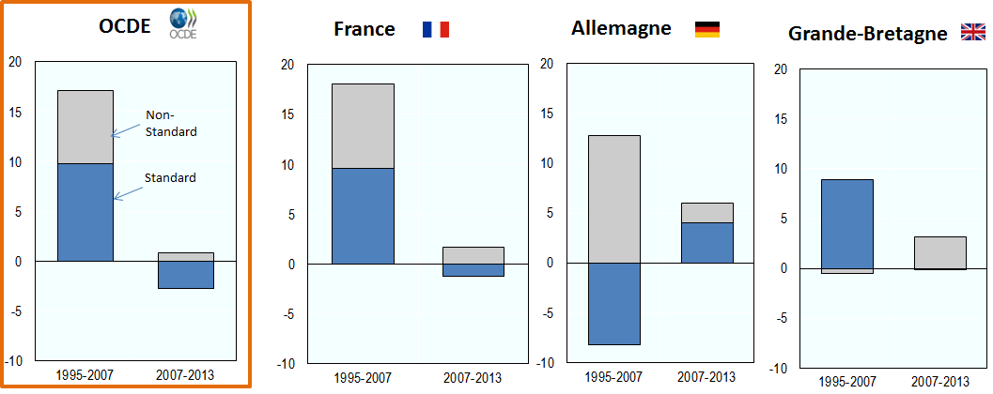
Plus de la moitié des emplois créés depuis 1995 sont non-standards
Croissance de l’emploi (%) par type d’emploi entre 1995-2007 et 2007-2013
Travail standard: CDI à temps plein
Travail non-standard: Travail à durée déterminée ou Temps partiel ou Indépendant

Slide 11
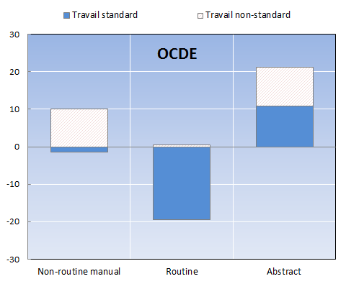
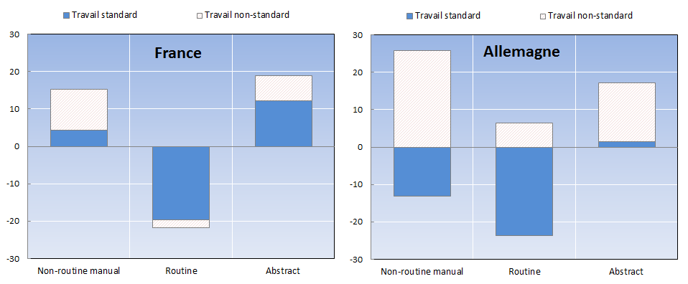
Polarisation accrue des marchés du travail
Contribution de l’emploi non-standard au changement de la part de chaque type de tâche dans l’emploi
1995/98-2010
Source: OCDE (2015), « In It Together », chapitre 4
Note: Abstract occupations (ISCO88: 12-34); Routine (ISCO88: 41-42, 52, 71-74, 81-82 and 93); Non-routine manual (ISCO88: 51 83 and 91). The overall sample restricted to workers aged 15-64, excluding employers as well as students working part-time.

Slide 12
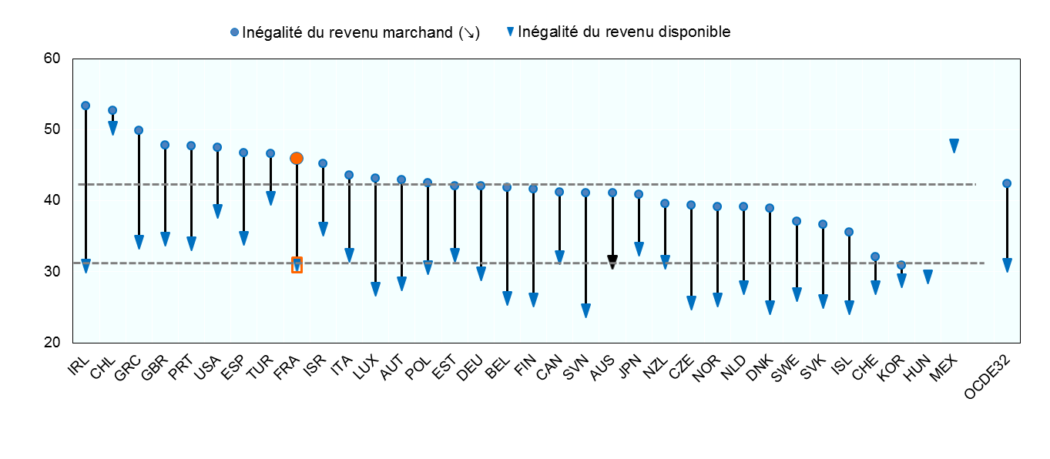
La redistribution atténue les inégalités
Réduction des inégalités par la redistribution dans les pays de l’OCDE (population en âge de travailler)

Slide 13
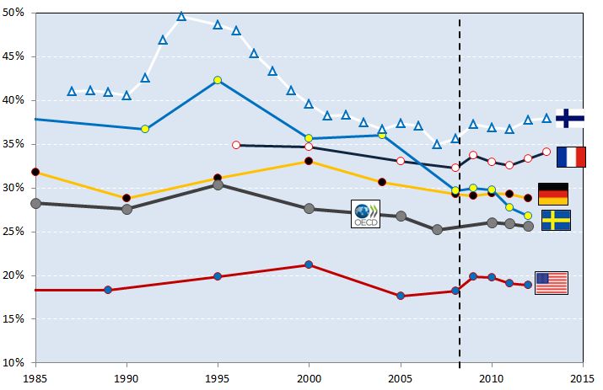
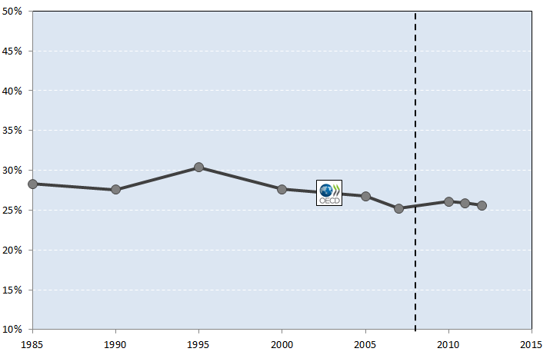
Affaiblissement de la redistribution depuis deux décennies
Tendance de long terme, réduction des inégalités par la redistribution (population en âge de travailler)
Source: OECD Income Distribution Database, www.oecd.org/social/income-distribution-database.htm

Slide 14
Limiter les inégalités, et renforcer la cohésion sociale
Promouvoir des emplois durables et socialement inclusifs
1
Soutenir la participation des femmes au marché du travail
2
3
Investir dans le capital humain, promouvoir une amélioration des compétences pour les personnes peu qualifiées
4
Réformer les systèmes de taxation et de prestation sociales

Slide 15

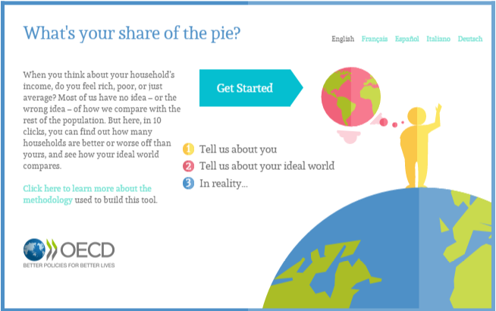

Merci de votre attention!
Celine.thevenot@oecd.org
www.oecd.org/social/inequality-and-poverty.htm
@OECD_Social

Slide 16
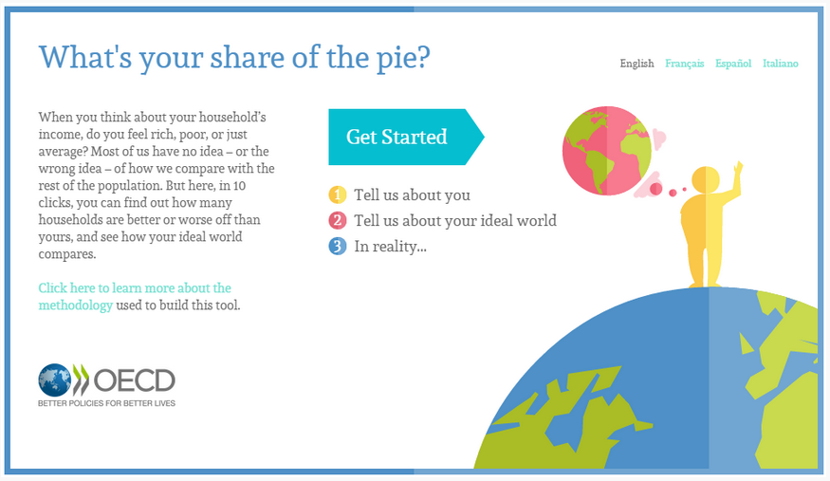
L’application Comparez votre revenu
Plus d’un million d’utilisateurs en 6 mois!
http://www.oecd.org/statistics/compare-your-income.htm
Comment se situe votre revenu par rapport aux autres?
Quelle serait la distribution équitable selon vous?
Notes:
> 1 million people used OECD’s Compare your Income web tool
Answering questions about how rich or poor they think they are compared to others and what a fair share of the income pie should be

Slide 17


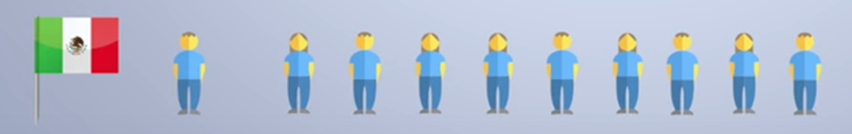
Peu de personnes situent convenablement leur revenu!
Notes:
Early findings from some countries are revealing:
Few people guessed correctly their position in the income scale:
1/6 in France, 1/8 in the US and 1/10 in Mexico

Slide 18
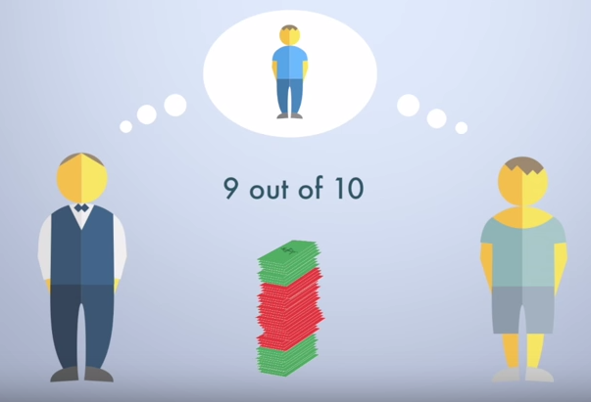
La plupart des gens se voient plus près du milieu qu’ils ne le sont réellement
90% des gens pensent faire partie des 60% du milieu!
Les plus riches sous-estiment leur positionnement
Les plus pauvres le surestiment
Notes:
More than half underestimated how well off they were
About one quarter overestimated how well of they were
Perceptions vary widely depending on how well off they are:
Most rich people don’t think they belong at the top of the income scale:
Many think they are in the bottom half: ½ in US and Mexico, ¼ in France
Most in bottom 20% think they are better off than in reality
Only 1/5 in France and US and 1/6 in Mexico guessed correctly their position
The rich think that they are poorer than they are and the poor richer. Most people think they are closer to the middle than in reality. 9/10 of respondents think they are part of the middle 60%.

